Slide 1
國立成功大學計算機與網路中心106學年度
成大資訊達人速成班
簡報單位：計網中心－網路與資訊安全組

Slide 2
大綱
mybox個人雲端儲存服務
學生宿舍網路
個人PISA帳號
個人Email信箱
個人網頁
SSL VPN服務
校園無線網路
資訊安全

Slide 3
mybox個人雲端儲存服務(1/3)
服務簡介
mybox提供個人雲端儲存服務，支援各種不同平台(iOS、Android、Windows Phone、PC)，無論是手機或平板皆適用，即使電腦不在身邊，也能隨時閱覽所有儲存於雲端的文件、照片、音樂以及影片。
服務網址
http://mybox.ncku.edu.tw
容量大小
25GB
首次登錄步驟
mybox首頁→點選啟用連結→同意服務條款→使用成功入口帳號密碼登入→成功啟用。

Slide 4
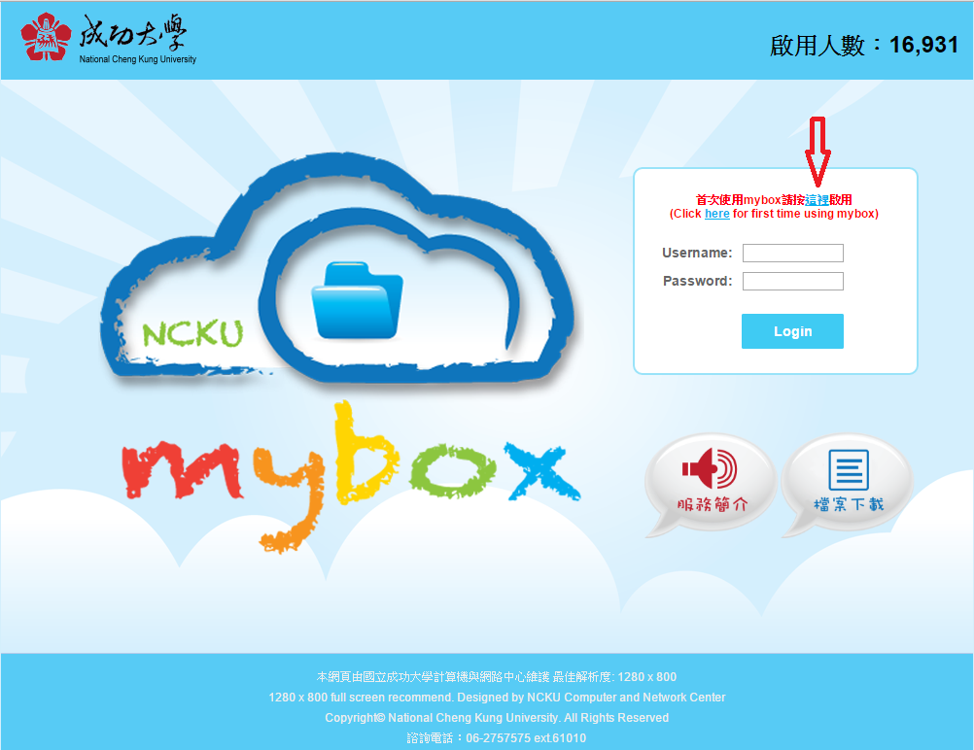
mybox個人雲端儲存服務(2/3)

Slide 5
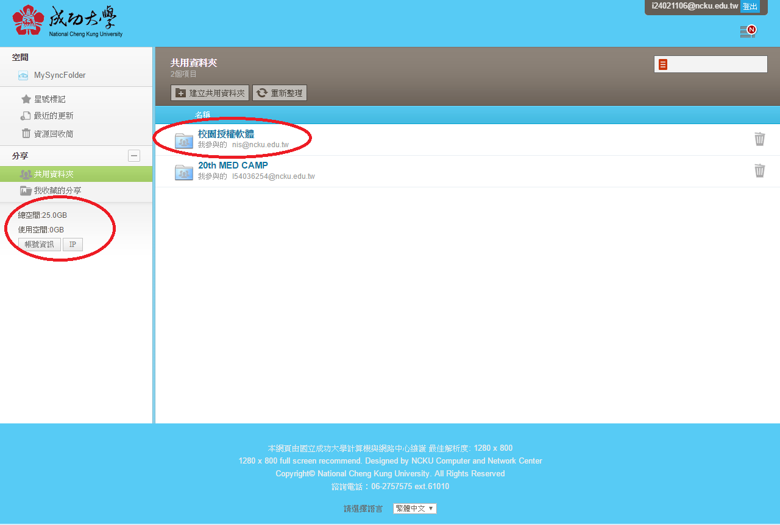
mybox個人雲端儲存服務(3/3)

Slide 6
學生宿舍網路
服務簡介
每學期初及寒暑假初，必須先至學生宿網管理系統登錄基本資料，取得認證帳號密碼後，方可使用。如遇有網路故障，亦可於宿網管理系統上反應。
服務對象
於本校學生宿舍住宿並已繳納宿網使用費者。
相關連結
學生宿網管理系統 http://dorm.cc.ncku.edu.tw/

Slide 7
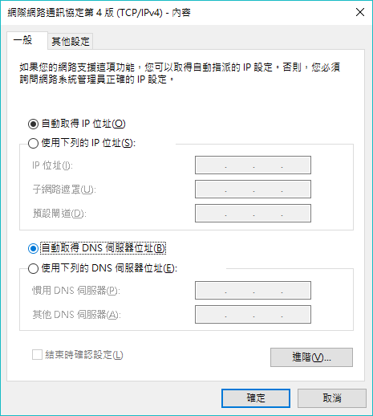
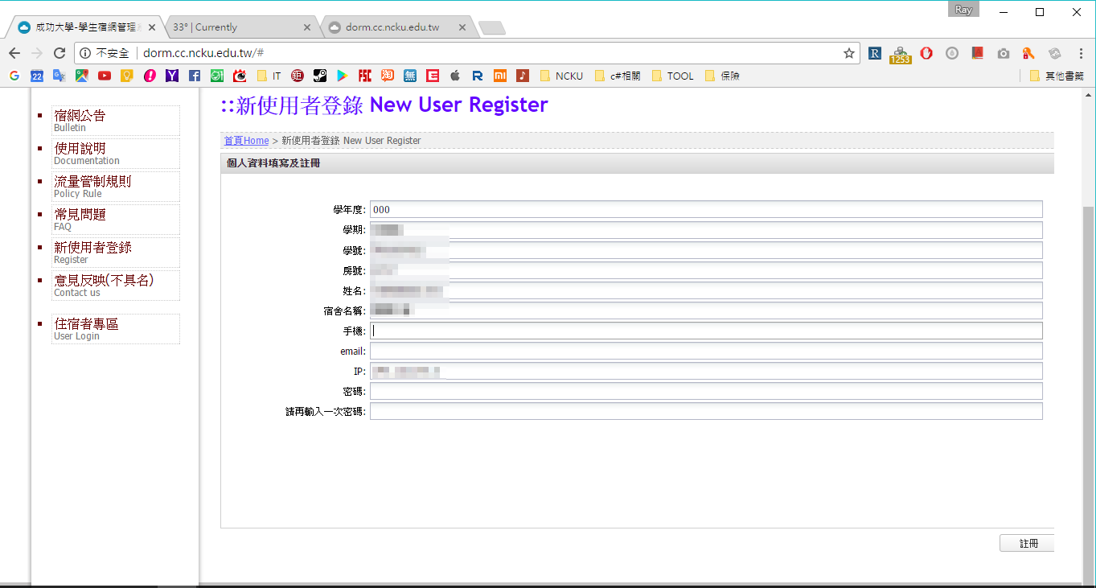
宿網使用流程-1
電腦IP&DNS >>自動取得 (IP&DNS automatically)
http://dorm.cc.ncku.edu.tw 新使用者登錄(Register)
輸入資料，註冊 (enter your data then register)

Slide 8
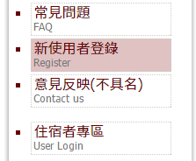
宿網使用流程-2
http://dorm.cc.ncku.edu.tw
輸入相關資料註冊即可使用
IP及DNS設自動取得，不可有Proxy及VPN

Slide 9
宿網使用規則
傳輸速度限制：下載速限10Mbps
流量上限：每24小時總流量(上傳+下載)不超過8GB，超過流量者將被限速，不會斷網
系統會記綁定「資訊插座(網路孔)、學號、電腦(網路卡號)」
若更換電腦請使至系統使用「變更裝置」功能
若臨時使用別人的網孔，可至系統申請「臨時使用」功能
若要提問請使用「故障申告」功能，「意見反映(不具名)」是不會主動回覆的

Slide 10
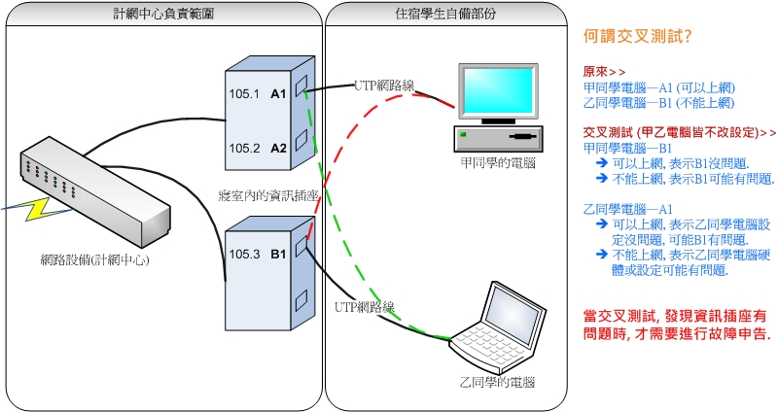
交叉測試
假設您的電腦不能上網了：
您的電腦 接到 您室友的網孔
室友電腦 接到 您的網孔

Slide 11
流量說明

Slide 12
QA Time
mybox容量多大？
宿網系統網址為？
宿網流量限制幾G會超流？
若資訊插座損毀，可使用宿網管理系統中的什麼功能請人查修網路？

Slide 13
個人PISA帳號 (1/2)
服務簡介
本校PISA(Personal Information Services Account)帳號
具有以下4種功能
1.學生個人電子郵件E-mail
2.個人網頁(Myweb)
3.校外連線SSL-VPN
4.校園無線網路(NCKU-WLAN)

Slide 14
個人PISA帳號 (2/2)
服務對象
目前有學籍之在學學生
申請方式
請直接由本校首頁->成功入口登入即可使用
忘記密碼？
1.依成功入口密碼變更程序辦理
2.本人攜帶學生證至計網中心1F諮詢服務台辦理密碼變更
帳號的使用期限？
畢業/退學的學生，將於畢業/退學後六個月系統會自動刪除該帳號，
請於六個月緩衝期屆前完成所有重要資料備份。

Slide 15
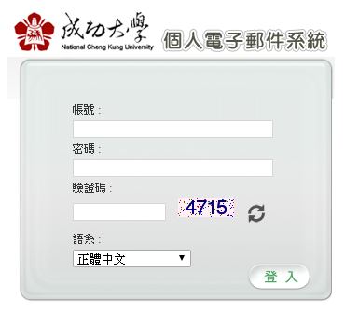
個人電子郵件E-mail(1/3)
如何登入個人電子郵件系統E-mail？ 1. 登入成功入口後，點選「個人e化服務 \ 個人用電子郵件」 2. 瀏覽器輸入網址 https://mail.ncku.edu.tw
容量大小
3GB

Slide 16
個人電子郵件E-mail(2/3)

Slide 17
個人電子郵件E-mail(3/3)

Slide 18
個人網頁(Myweb)
服務網址
http://myweb.ncku.edu.tw
容量大小
500MB

Slide 19
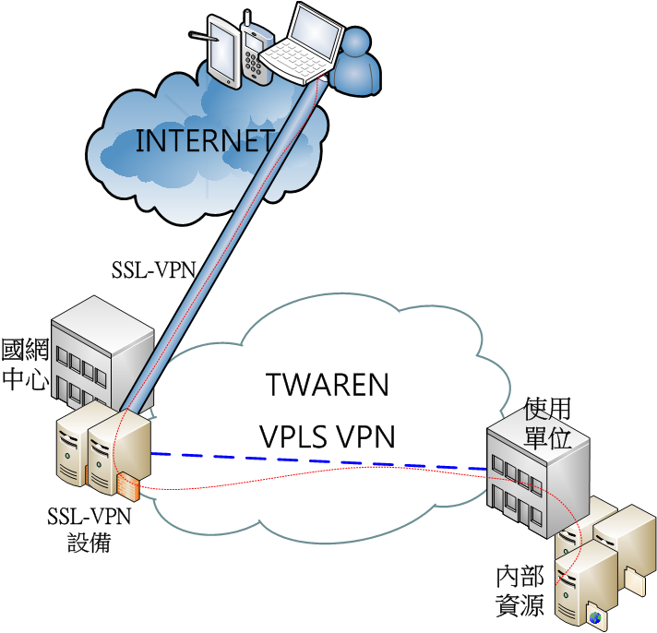
SSL VPN連線服務

Slide 20
校園無線網路(1/3)
本校無線網路基地台部份由計網中心設置，部份由系所或單位自行設置。
校園無線網路服務簡介：中心首頁→服務總覽→網路服務→校園無線網路
基地台網路名稱(SSID)：
NCKU-WLAN-802.1x 提供本校教職生使用(金鑰認證)， 勿在公用行動設備上登錄帳號密碼。
NCKU-WLAN 提供本校教職生使用(web驗證)。
TANetRoaming 提供已加入學術網路漫遊之單位使用者。
NCKU-alumni 提供已向校友聯絡中心申請啟用無線網路服務之本校校友使用。
NCKU-iTaiwan 提供已向iTaiwan申請帳號之民眾，開放地點為光復校區學生活動中心、成功廳、國際會議廳、計算機與網路中心及圖書館。

Slide 21
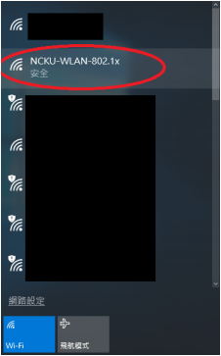
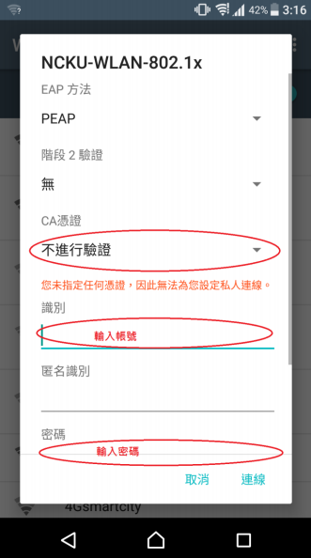
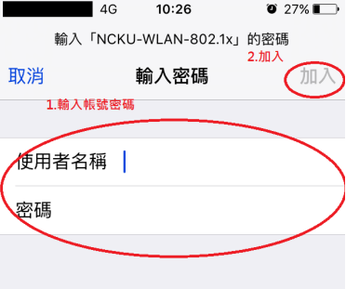
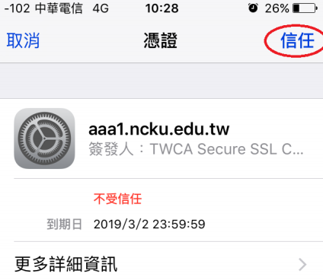
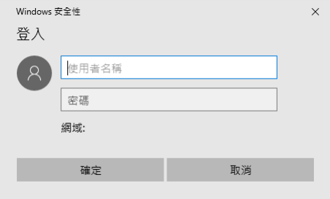
校園無線網路(2/3)
NCKU-WLAN-802.1x
Win10
Android 7
iOS

Slide 22
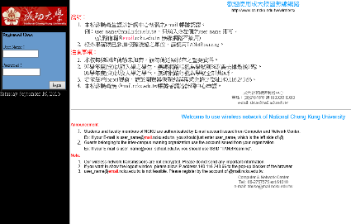
校園無線網路(3/3)
NCKU-WLAN

Slide 23
資訊安全(1/3)
資安通報單範例
事前預防：
1.安裝防毒軟體，並完整掃描電腦
2.作業系統隨時保持最新
事發處理：
當不幸收到資安通報單，建議直接將電腦重灌，確保使用安全

Slide 24
資訊安全(2/3)
寄垃圾信 帳號遭停用 網路流量異常 個資外洩
智慧財產權侵權 宿網被鎖 釣魚網站 電腦中毒
勒索軟體加密重要檔案 帳號盜用 色情廣告綁架
帳號不共用
電腦定期更新
密碼強度含數字英文大小寫
不用可疑盜版軟體、影片、色情網站

Slide 25
資訊安全(3/3)
重要訊息
公布網頁

Slide 26
QA Time
個人PISA帳號在畢業多久後會刪除？
若被資安通報，用防毒軟體掃描後，沒有任何發現，代表電腦沒事嗎？
個人電子信箱可以做什麼設定，讓我的Gmail一併收到信？
一組密碼至少要有哪些條件才算強度(強)？

Slide 27
謝謝各位的聆聽~
祝各位同學
中秋節快樂
同學日後在使用本校網路服務相關問題
可撥學校分機 61000、61010，我們將有專人為您解答服務，謝謝!!

